Slide 1
SISTEMA ACADÊMICO
APRESENTAÇÃO DA ITERAÇÃO ii
Eduardo Borowski

Slide 2
SUMÁRIO
TAREFAS REALIZADAS NA ITERAÇÃO II
DOCUMENTAÇÃO
DIAGRAMA ER DO BANCO DE DADOS
DIAGRAMA DE CASOS DE USO
ITERAÇÃO III

Slide 3
TAREFAS REALIZADAS NA ITERAÇÃO II
Projeto compartilhado no GitHub
Maior facilidade na navegação entre as páginas
Criação da tabela “Aluno”
Inserção de dados na tabela “Aluno”
Autenticação através da tabela “Professor”
Controle de acesso

Slide 4
DOCUMENTAÇÃO
Diagrama ER do Banco de Dados (Atualizado)
Diagrama de Classes (Atualizado)
Diagrama de Casos de Uso (Novo)
Descrição dos Casos de Uso (Novo)

Slide 5
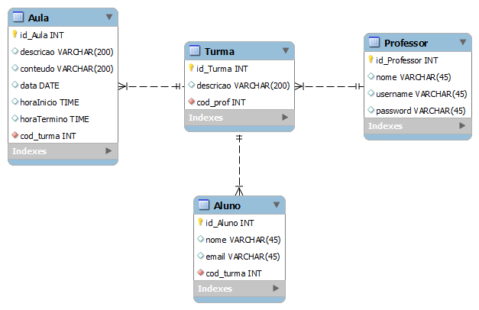
Diagrama ER

Slide 6
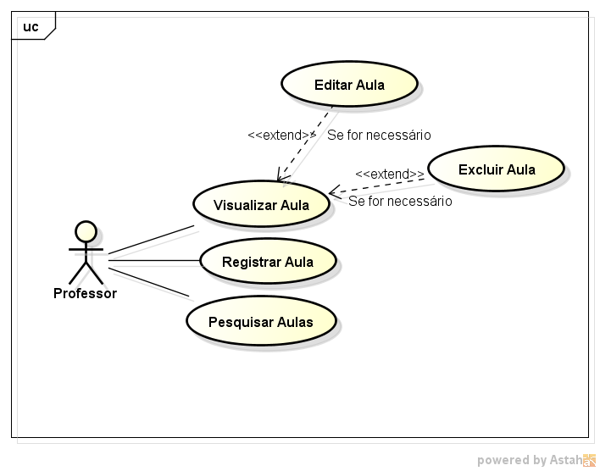
Diagrama de Casos de Uso

Slide 7
ITERAÇÃO III
ATUALIZAÇÃO DOS DOCUMENTOS
ATIVIDADES (EXERCÍCIOS, TRABALHOS, PROVAS)
FREQUÊNCIAS*

